Slide 1
结构化设计
传统软件工程方法学采用结构化设计技术（SD）。
从工程管理角度结构化设计分两步：
概要设计：
  将软件需求转化为数据结构和软件系统结构。
详细设计：
过程设计，通过对结构细化，得到软件详细数据结构和算法。

Slide 2
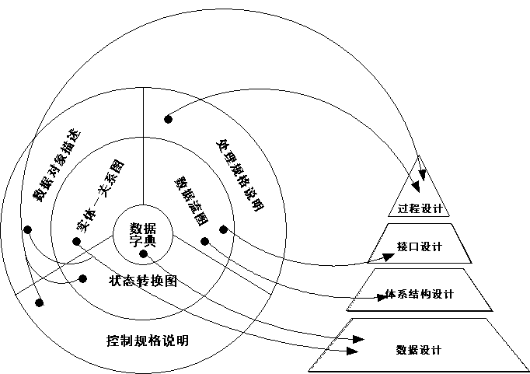
结构化设计与分析关系图

Slide 3
结构化设计
数据设计：
数据模型及核心数据字典转变为数据结构。
体系结构设计：
功能模型中数据流图转变成计算机模块框架。
接口设计：
功能模型中数据流图转变成软件内部、软件与协作系统间、软件与用户间通信方式。
过程设计：
行为模型及功能模型中的“处理规格说明”转换成软件构件过程描述。

Slide 4
结构化设计的概念与原理
模块化
抽象
逐步求精
信息隐蔽
模块独立

Slide 5
结构化设计的概念与原理-模块化
模块(module)
----- “模块“又称”构件”一般指用一个名字
调用的相邻程序元素序列。
模块化设计
(modular design)
按适当的原则把软件划分为一个个较小的、相关而又相对独立的模块。

Slide 6
结构化设计的概念与原理-模块化
设： C(x) 为复杂程度函数
E(x) 为决定解决问题x所需的工作量(时间)函数
C(P1)>C(P2)
E(P1)>E(P2)
C(P1+P2)>C(P1)+C(P2)
E(P1+P2)>E(P1)+E(P2)

Slide 7
结构化设计的概念与原理-模块化
软件工程基本定理
C(P1+P2)>C(P1)+C(P2)
E(P1+P2)>E(P1)+E(P2)
软件
开发
工作
量
总成本
最小成本区
M
接口成本
模块成本
模块数

Slide 8
结构化设计的概念与原理-抽象
奇妙的数字 7+2，人类信息处理能力的限度
G.A. Miller
Magical Number Seven,Plus or Minus Two,Some Limits on
Our Capacity for Processing Information
The Psychological Review,1956
抽出事物的本质特性，暂不考虑细节。

Slide 9
结构化设计的概念与原理-求精
求精是指为了能集中精力解决主要问题，尽量
推迟对细节问题的考虑，实际上是一个细化过程，
与抽象是互补的概念。
抽象使得设计者能够说明过程和数据，同时却
忽略底层细节；
求精帮助设计者在设计过程中揭示底层细节。

Slide 10
结构化设计的概念与原理-信息隐藏
每个模块的实现细节对于其他模块来说是隐藏的
也就是说，模块中所包含的信息是不允许其他不需
要这些信息的模块访问的。
每个客户只能通过接口来了解该模块，而所有的
实现都隐蔽起来。

Slide 11
结构化设计的概念与原理-信息隐藏
module
• algorithm
controlled
interface
• data structure
• details of external interface
• resource allocation policy
clients
"secret"
a specific design decision

Slide 12
结构化设计的概念与原理-模块独立
具有独立功能且和其他模块没过多作用。
两条理由：
1.容易分工合作；
2.容易测试和维护，修改工作量较小，错误传播
范围小，扩充功能容易。
两个定性度量标准：
耦合和内聚。

